Slide 1
Cервисная платформа (PaaS) для провайдеров
Дополнительные услуги для клиентских сегментов
Скоков Олег
Компания Wellink
www.wellink.ru
Тел.: +7 (495) 979 5643

Slide 2


























Команда Wellink
Создана в 2006 году
Разработка ПО и решений для:
  Операторов связи
  Государственных заказчиков
  Крупных корпораций
Продукты: WISLA, WISLA .L7, WISLA.SQM,
SLAMON, INWION, WITV и др.
Офисы: Москва, Новосибирск
Наши партнеры и клиенты:

Slide 3


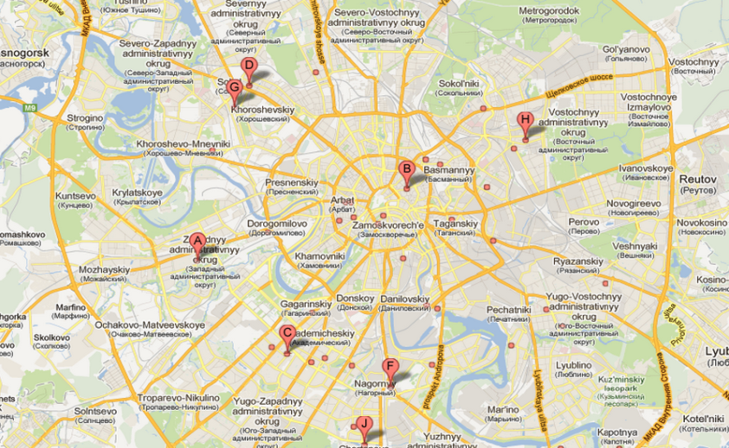
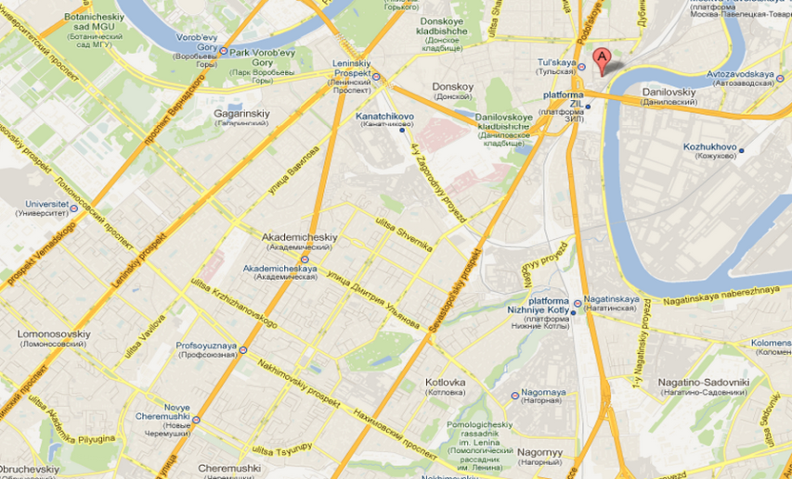




WISLA. Управление SLA услуги VPN
Более 15 000 точек контроля по России!
Система
мониторинга
wiSLA
Оператор , филиал, офис 1
Management
VPN
Оператор , филиал, офис N
Внутренний OLA
PE
PE
Внутренний OLA
Партнерский UC
Last mile
Клиентский SLA (E2E)
Last mile
CE
CE
Управление и сбор данных
Измерительный зонд
3

Slide 4





WISLA. Мониторинг уровня L7
wiProbe
Сеть доступа
Ядро сети
Хост
CRM
Availability of Access Network, %
Access Network Response Time
Errors, %
Packet Loss, %
Delay, ms
DNS
DHCP
Availability of Core Network, %
Core Network Response Time
Network Service availability, %
Network Service Response time, ms
E2E Service Response Time
E2E Service Availability, %
E2E Service Response time, ms

Slide 5
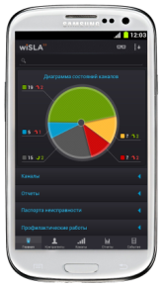
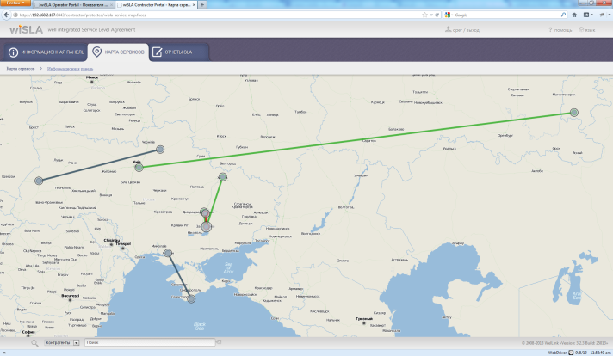
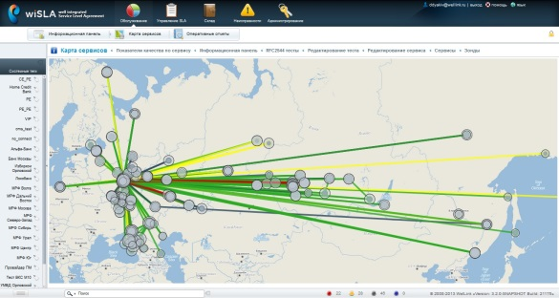
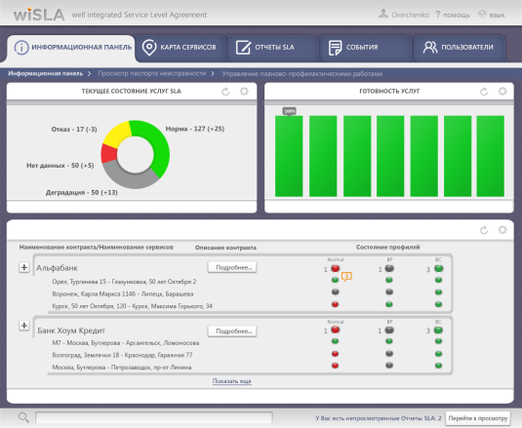
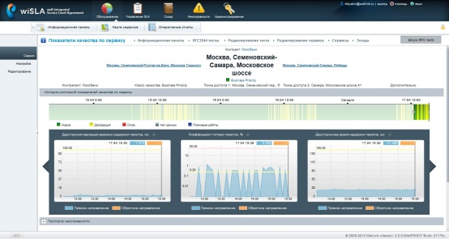



SLAMON – облачный сервис WISLA для В2B/B2G
Мобильная панель IT директора
Портал владельца системы
Отчеты SLA, мониторинг услуг, контроль устранения отказов
Портал IT специалиста
Расширенный контроль параметров качества и управления SLA
Шаблон SLA
Классы сервисов (CoS)
QoS, ToS
Ядро wiSLA
Бизнес-процессы компании:
Оказание IT услуг подразделениям
Поддержка работоспособности IT инфраструктуры
Контроль качества арендуемых услуг
Существующие компоненты IT окружения
Зонды
Устанавливаются в точках подключения клиентов
Notes:
5

Slide 6
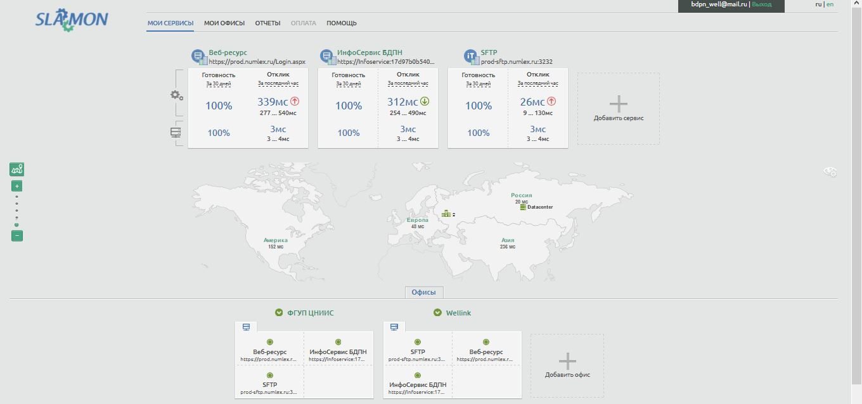
Мониторинг сервисов БДПН ФГУП ЦНИИС
  ЦНИИС – оператор Базы данных переносимых номеров (БДПН) для услуги MNP
  Потребители сервисов БДПН:
  операторы подвижной и фиксированной связи (более 500) ,
  операторы платежных систем (более 100),
  контент провайдеры и пр.

Slide 7
Национальный центр контроля качества услуг
Структура взаимодействия участников по контролю качества услуг связи
Роскомнадзор
Измерения и контроль
Предписания
ЦНИИС
Минкомсвязь
Анализ статистики
Нормы, стандарты
Разработка методик и норм
Автоматизированная система обработки статистической информации
Методики измерений
Прогнозирование развития сетей и услуг
Методики сравнения
Портал качества
Измерения
(операторы)
Измерения и оценки (абоненты)
www.slaas.ru
Публичные рейтинги качества

Slide 8
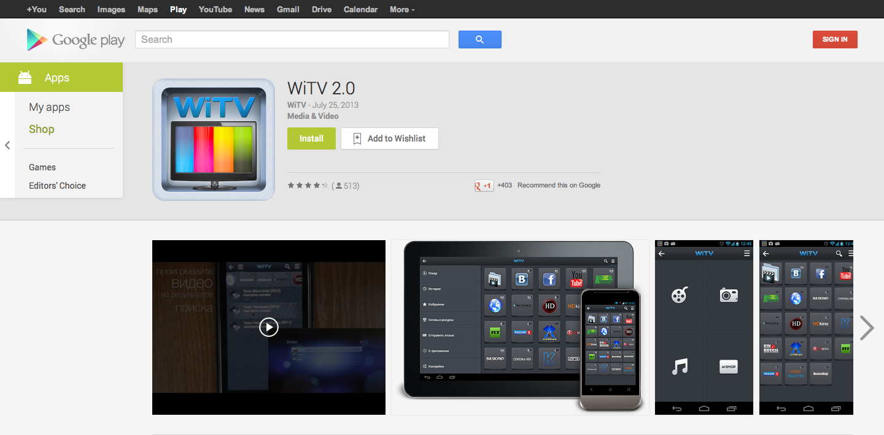


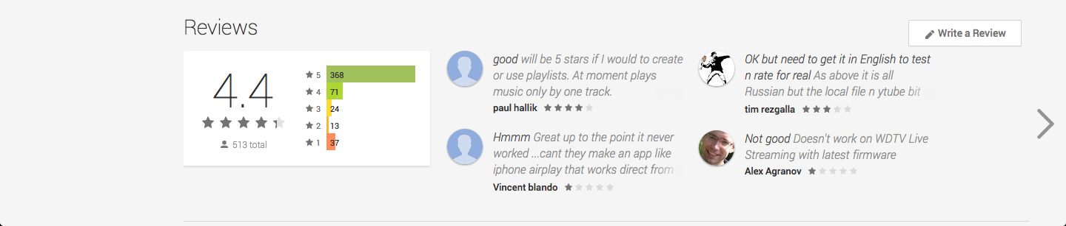
Продвижение
+
>0.5M
закачек
Notes:
Promotion
pre installed

Slide 9
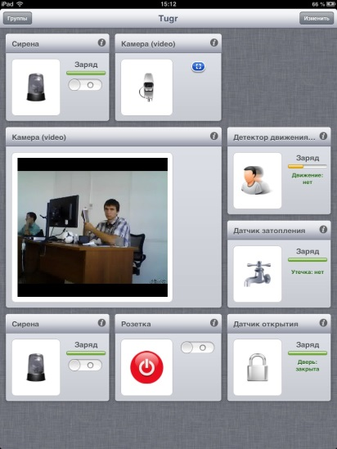
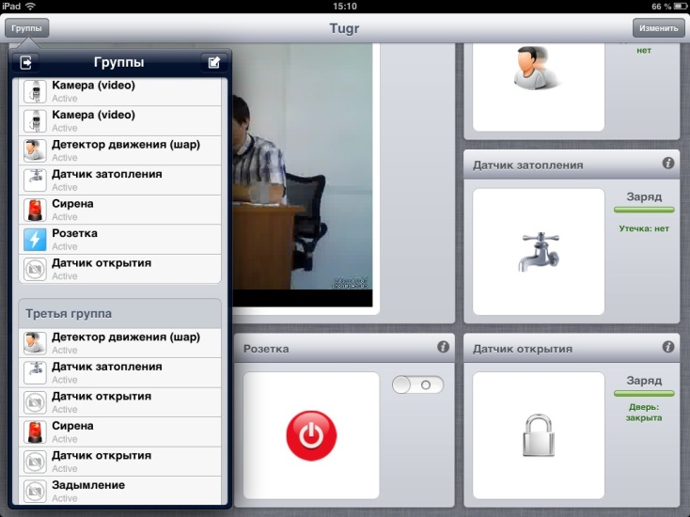
Управление системой InwiON – Умный дом
iOS, Android, www.inwion.com
Для всех функций и сценариев настраиваются уведомления по e-mail или SMS
Настройка оповещения для нескольких пользователей
Можно управлять отдельными устройствами или группой оборудования сразу: например, уходя из дома, выключить свет, отключить розетки и уменьшить температуру одной кнопкой.

Slide 10


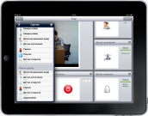

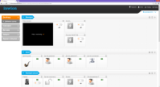











Архитектура WISLA PaaS
управление
облачный
сервис
хранилище
БД
БД
БД
веб сервер
iOS / Andriod
приложения
Веб браузер
eMail, SMS
Wi Store
WWW
Plug
компьютер
BPM, BI
сервер
оповещения
Локальное ПО
сервер
управления сценариями, процессами и правилами
Контроллер
IP, Wi-Fi,
Ethernet,
Internet
Z-Wave
ZigBee
Сирена
Датчики
Исполняющие устройства
CPE
Камеры

Slide 11
Особенности WELLINK PaaS для провайдера
Масштабируемая и отлаженная программно-аппаратная платформа от ведущего российского разработчика и эксперта в аренду (на принципах Revenue Sharing)
Готовые и актуальные сценарии для разных сегментов рынка с возможностью их развития
Преднастроенные процессы для провайдера (подключение услуги, поддержка 2-й уровень, предбиллинг)
Встроенная аналитическая система (BI) и система управления бизнес-правилами для формирования отчетности и для автоматизированного принятия решений
Предложения по партнерству Wellink - провайдер

Slide 12
Встроенные операционные процессы

Slide 13
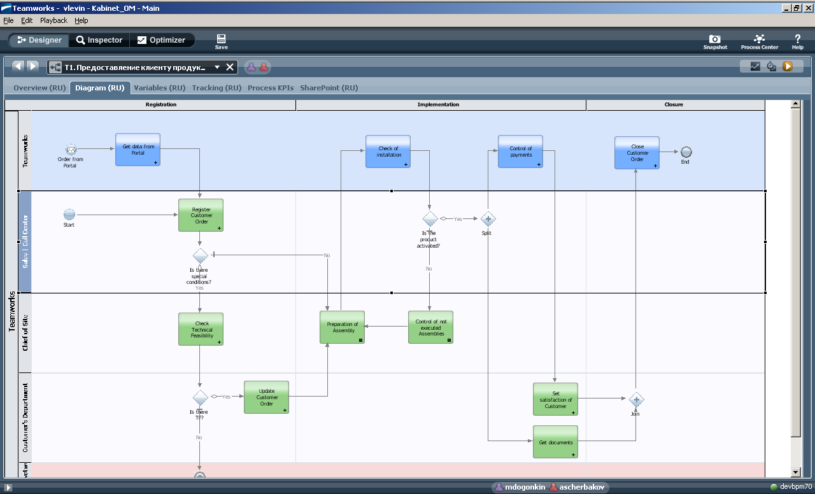
Пример: процесс подключения услуги на BPM
wiSLA - well integrated SLA
Формирование
заказа

Slide 14
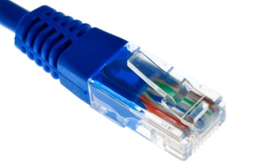



Проблемы офисов…
Малый и средний бизнес
Бюджетные учреждения
Организация связи
Облачные сервисы и приложения
Квалификация сисадмина?!
  Бесперебойная и оптимальная работа услуг связи
  (ВКС, VoIP, Data)
  Удаленный мониторинг доступности приложений
  (ERP, CRM, Email и др.)
Поддержка офиса
  Безопасность и Энергоэффективность

Slide 15



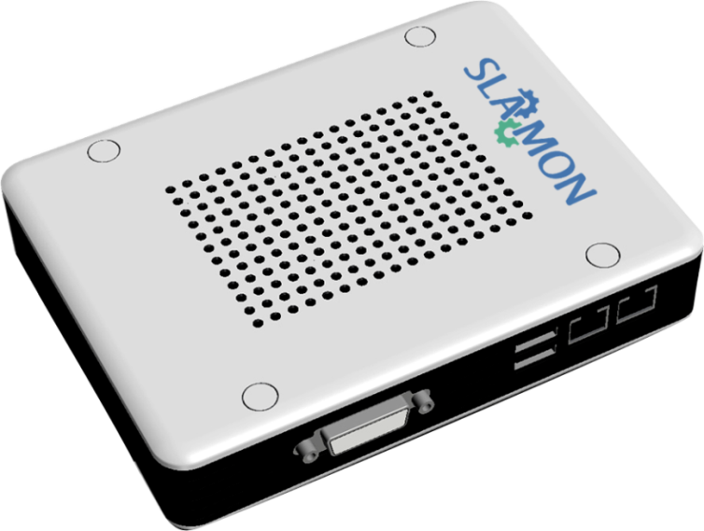
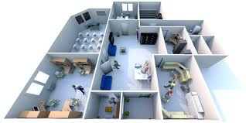












SLAMON – офисный маршрутизатор-контроллер
  Обеспечение корпоративных сервисов
CRM
ВКС
www
  Пожарная сигнализация
  Видеонаблюдение
  Охрана

Slide 16

Обеспечение корпоративных сервисов
Мониторинг доступности приложений
Балансировка полосы пропускания
Приоритезация трафика
Блокировка приложений
Контроль загрузки канала
Автоматическая перемаршрутизация на резервный канал
Анализ использования приложений (Интернет) сотрудниками
Информационная безопасность

Slide 17

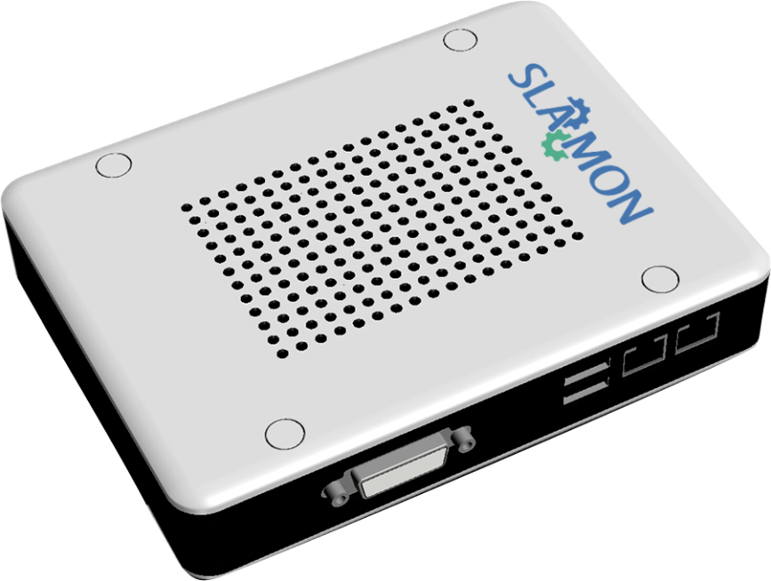

Организация связи в офисе
Облако оператора
Организация VPN-туннеля
Организация WiFi в офисе
Plug&Play

Slide 18

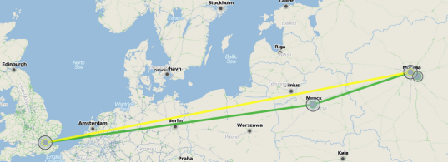






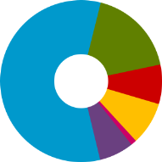




Оптимизация использования канала (DPI)
Резервирование полосы для корпоративных сервисов
Ограничение полосы для паразитного трафика
Определение пользователей и приложений, максимально утилизирующих канал
ВКС

Slide 19


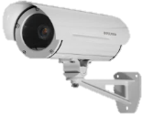
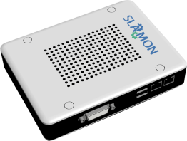



Умный офис
Оповещение о взломе, потопе, пожаре 24*7
Учет рабочего времени
Система пропусков
Видеонаблюдение
Управление освещением и энергопотреблением
* С использованием датчиков и устройств

Slide 20

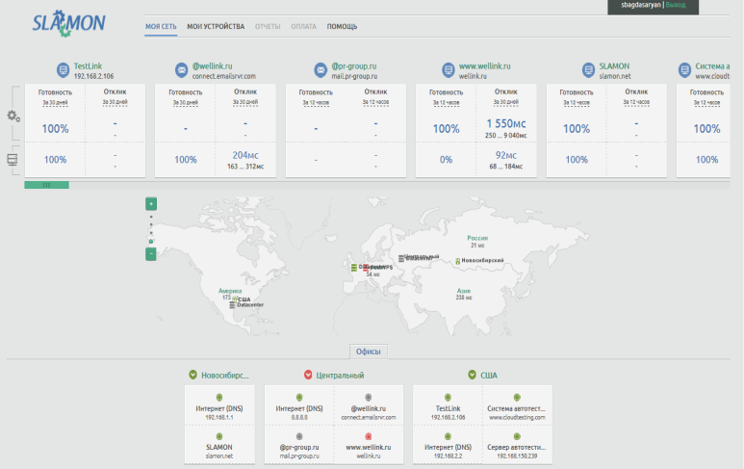
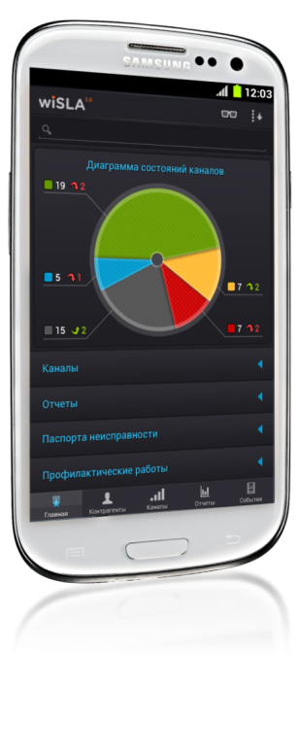
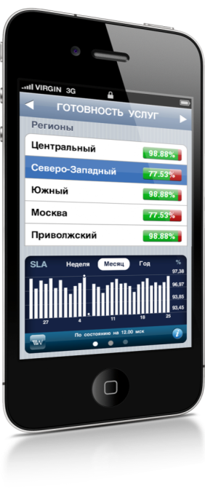


Единая консоль управления офисом
Доступ ко всем сервисам в одном интерфейсе 24*7

Slide 21

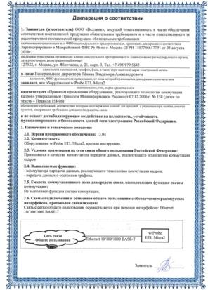
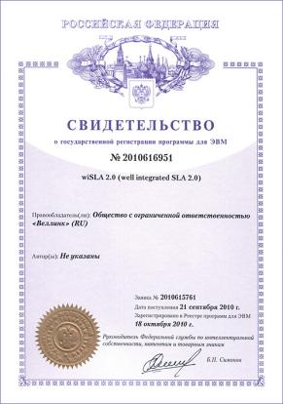
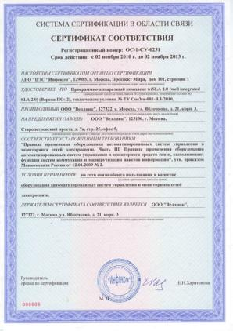


Преимущества SLAMON для клиентов
Новое поколение маршрутизаторов (NG CPE)
Повышение эффективности использования канала Интернет за счет использования уникальных алгоритмов распределения трафика между пользователями
Контроль качества услуг связи
Использование метрологически-выверенных алгоритмов измерения ключевых показателей качества связи и производительности корпоративных приложений
Единая точка администрирования офиса
Повышение эффективности связи, контроль работы корпоративных приложений, решение задач умного офиса
Простота установки и использования
Не требуются специальные знания и навыки для управления услугами

Slide 22

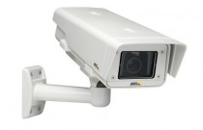



Возможные конечные цены B2B
CPE-устройство
Базовые сервисы
Дополнительные сервисы
Видеонаблюдение
Учет рабочего времени
Информирование о событиях
~ 9 тыс. руб.
(скидка провайдеру 30%)
~ 1000 руб./мес.
(скидка провайдеру 50%)
+ 1500 руб./мес.
(скидка провайдеру 50%)
Увеличение ARPU и прибыли провайдера
Повышение лояльности клиента

Slide 23
Преимущества для провайдеров
PааS Wellink
Востребованный сервис SLAMON для корпоративных клиентов
Востребованный сервис INWION (Умный дом) для частных клиентов
Контроль качества услуг с помощью клиентов
Платформа в аренду, отсутствие CAPEX, снижение OPEX за счет автоматизации и эффекта масштаба
Автоматизированные процессы провайдера по оказанию данных услуг
Подключение, Поддержка, Биллинг
Простота установки и использования
Не требуются специальные знания и навыки для управления услугами

Slide 24
Шаги
Встроить портлеты и виджеты сервиса SLAMON в портал провайдера
Протестировать услугу SLAMON на
10 клиентах в течение 1-2 месяцев
Подписать договор с Wellink
Провести интеграцию PaaS со своими системами и процессами (при необходимости)
Провести обучение персонала (удаленно)
Провести маркетинговую кампанию среди абонентов
Начать оказывать услуги

Slide 25

Спасибо за внимание!
Олег Скоков
oskokov@wellink.ru
Компания Wellink
www.wellink.ru
Тел.: +7 (495) 979 84 20

